Slide 2

Was wird hier animiert?

Slide 3

Was wird hier animiert?
Notes:
Inhalte mit Linien werden animiert
Inhalt ohne Linien bleibt statisch

Slide 4
Linien
Linien in Blender hinzufügen
Abschluss

Slide 5

Linien in Cartoons
1. Linien

Slide 6
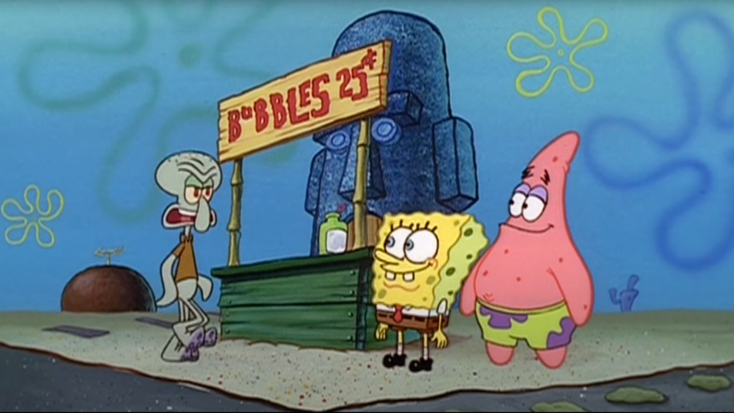
Linien in Cartoons
1. Linien

Slide 7

Linien in Cartoons
1. Linien

Slide 8
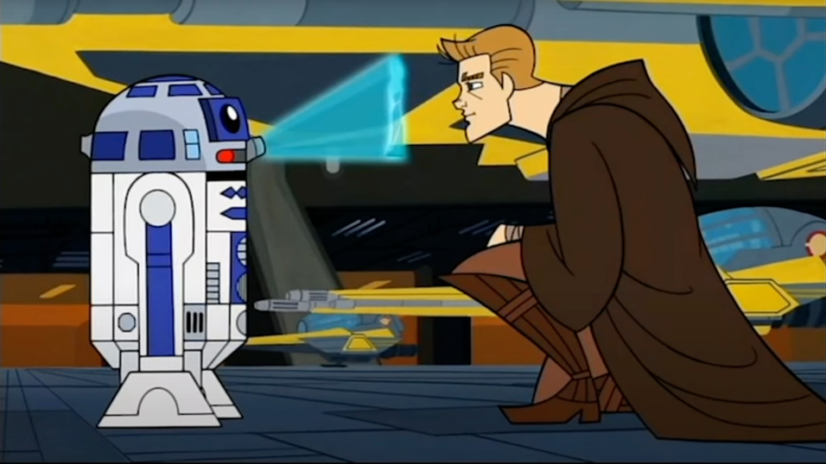
Linien in Cartoons
1. Linien

Slide 9
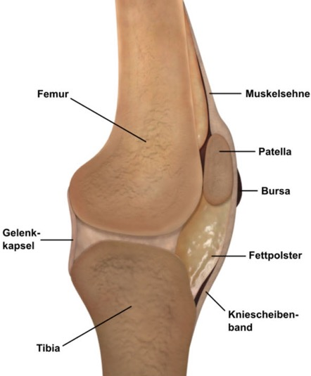
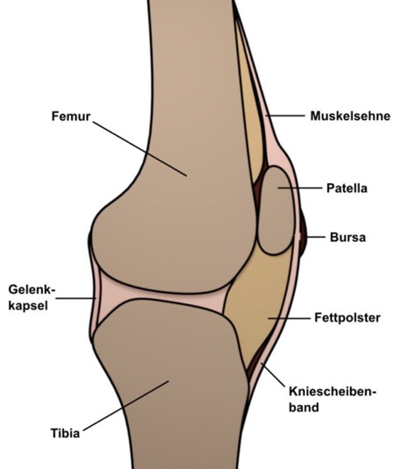
Linien in Abbildungen?
1. Linien
Skulmowski, A., & Rey, G. D. (2020). The realism paradox: Realism can act as a form of signaling despite being associated with cognitive load. Human Behavior and Emerging Technologies, 2(3), 251-258.

Slide 10
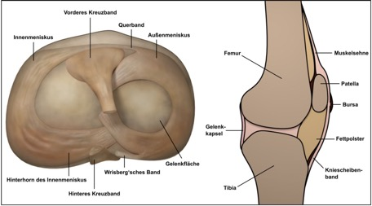
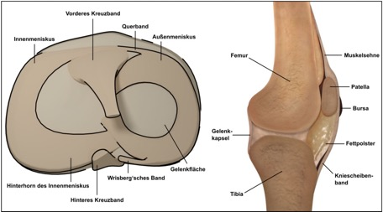
3D oder Linien?
1. Linien
Bessere Gedächtnis-leistung für realistische Grafiken.
Realismus lenkt Aufmerksamkeit, birgt aber Gefahr von kognitivem Load.
Notes:
Haupteffekt des Lernens für Realismus
Generell höherer kognitiver Load bei unterer Grafik
Linke Abbildung (Quesrschnitt des Knies) wohl zu ungewöhnlich, weshalb es höheren kognitiven Load verursacht

Slide 11
2. Linien in Blender hinzufügen

Slide 12
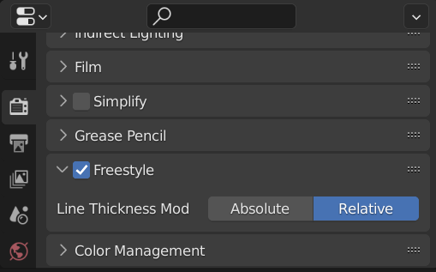
Linien mit Freestyle erstellen
2. Linien in Blender hinzufügen
In den Render-Properties die Einstellung «Freestyle» aktivieren
Nach dem Rendern werden automatisch Linien erstellt

Slide 13
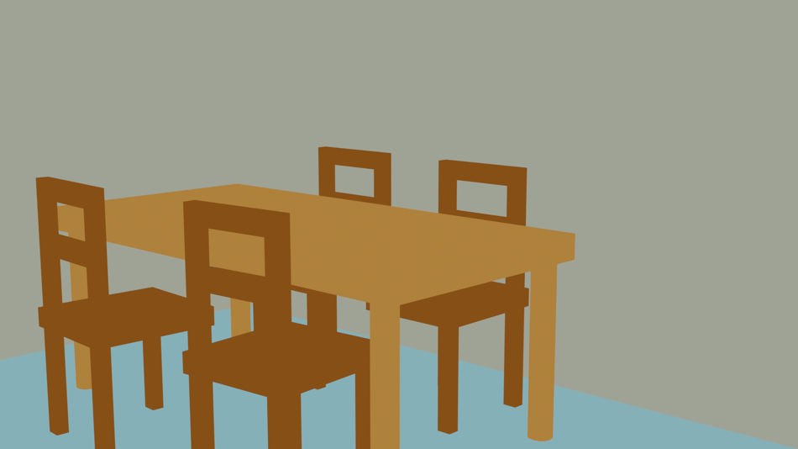
Beispieldatei «Freestyle»
2. Linien in Blender hinzufügen

Slide 14
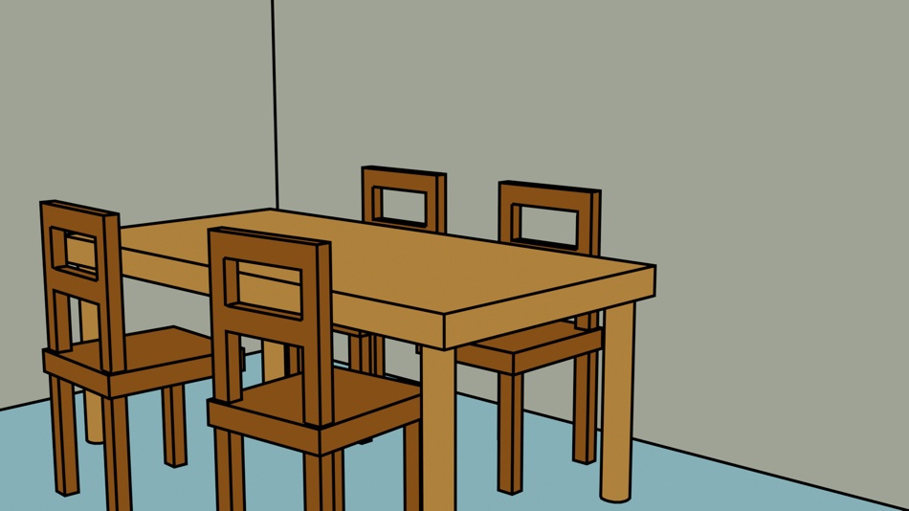
Beispieldatei «Freestyle»
2. Linien in Blender hinzufügen

Slide 15


Beispieldatei «Freestyle»
2. Linien in Blender hinzufügen

Slide 16
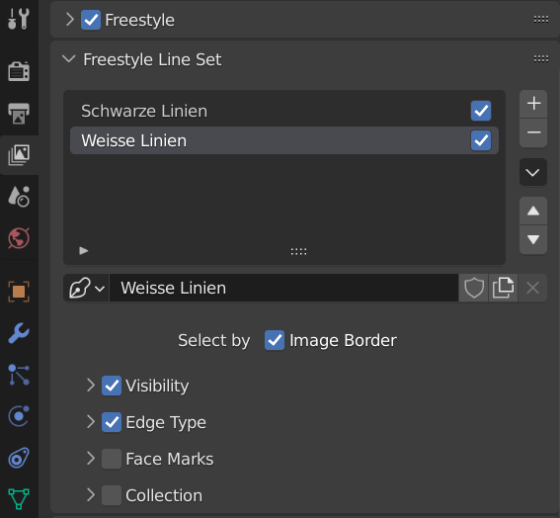
Beispieldatei «Freestyle» (Szene «2_Freestyle»)
2. Linien in Blender hinzufügen
In den View-Layer-Properties können unterschiedliche Linien-Sets definiert werden.
Für jedes Linienset kann ausgewählt werden, auf welche Dinge in der Szene es angewendet werden soll.

Slide 17
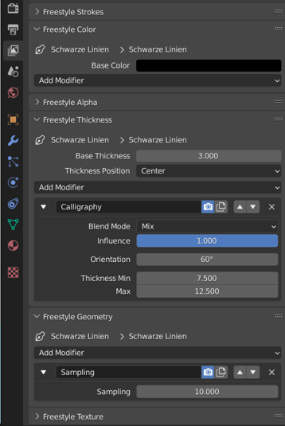
Beispieldatei « Freestyle» (Szene « 2_Freestyle»)
2. Linien in Blender hinzufügen
Pro Line-Set können weitere Einstellungen (Farbe, Alpha, Dicke, Anpassungen zu Geometrie und Textur) vorgenommen werden.
Modifiers können hinzugefügt werden (z.B. Calligraphy-Modifier)

Slide 18
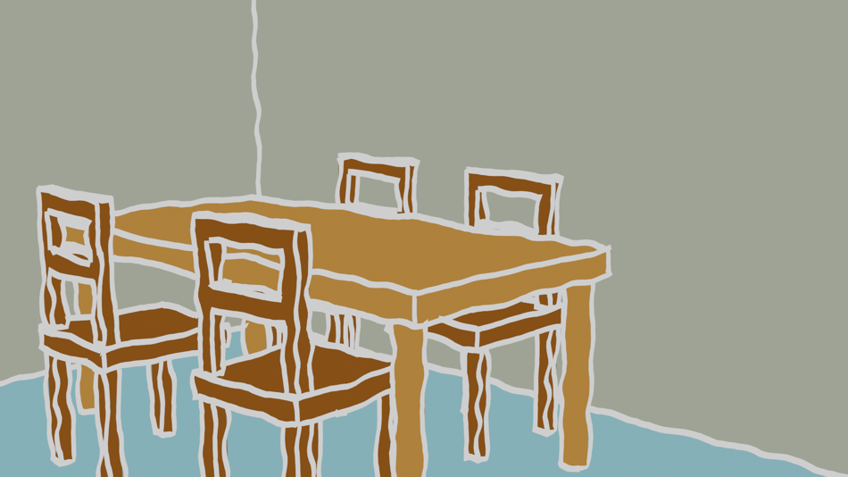
Szene «2_Freestyle»: Weisse Linien
2. Linien in Blender hinzufügen

Slide 19
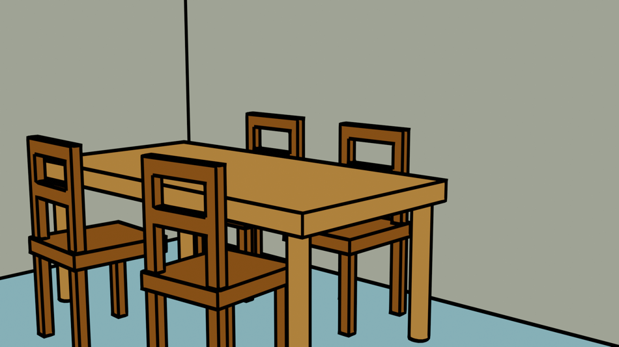
Szene «2_Freestyle»: Schwarze Linien
2. Linien in Blender hinzufügen

Slide 20
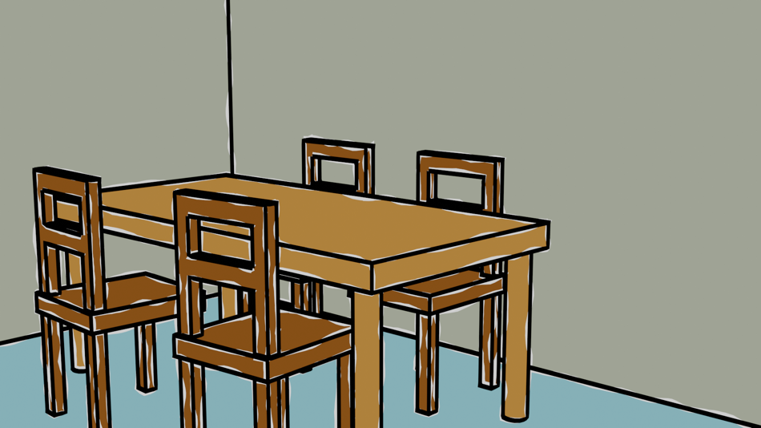
Szene «2_Freestyle»: Kombinierte Linien
2. Linien in Blender hinzufügen

Slide 21
Freestyle
2. Linien in Blender hinzufügen
Freestyle-Linien werden nach dem Rendern erstellt
Benötigt zusätzliche Berechnungszeit nach dem Rendern
Im 3D-Viewport-Editor werden keine Linien dargestellt
Somit keine Vorschau der Linien möglich
Alternative…

Slide 22
Linien als Teil des Objektes erstellen
2. Linien in Blender hinzufügen
Eine Behelfslösung besteht darin, dass die Linien als Teil des Objektes erstellt werden.
Vorteil: Anpassung der Linien in Echtzeit im 3D-Viewport-Editor

Slide 23
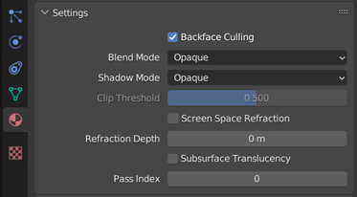
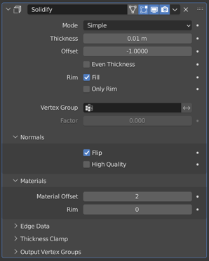
Linien als Teil des Objektes erstellen
2. Linien in Blender hinzufügen
Zusätzliches Material für die Linien erstellen (z.B. Material mit schwarzer Farbe)
Bei diesem Material «Backface Culling» in den Material-Einstellungen aktivieren.
Objekt mit einem Solidify-Modifier versehen
Material-Index-im Solidify-Modifier anpassen (Entspricht dem n-ten Materialslot, in dem das Linien-Material liegt)
Normalen im Solidify-Modifier umkehren

Slide 24


Slide 25


Slide 26


Slide 27
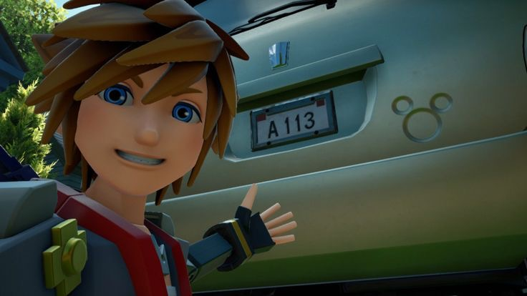

Slide 28
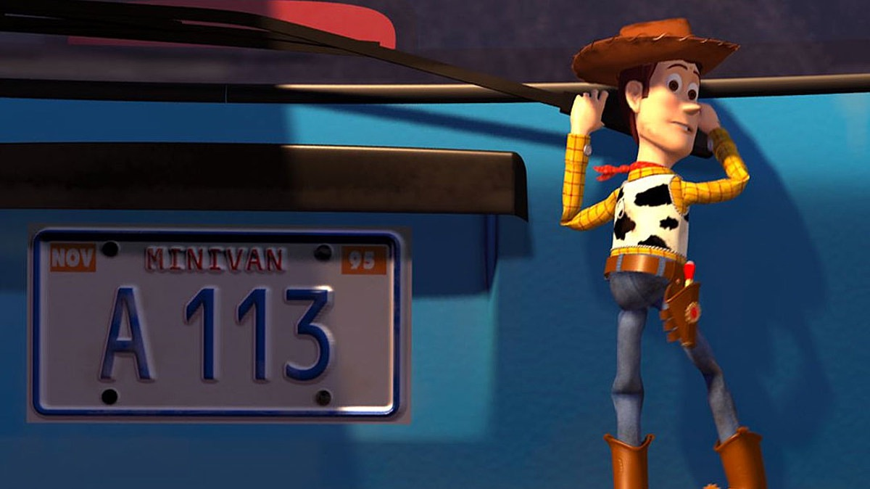
Notes:
Studenten haben Animation im Raum A113 gelernt

Slide 29

Inhaltliche Punkte
Abschluss

Slide 30
3. Abschluss
Ausblick…

Slide 31

Agent 327: Operation Barbershop
Agent 327: Operation Barbershop

